Slide 1
МБУК «Централизованная библиотечная система» г. Сыктывкар.
Центральная городская библиотека
«ВТеме»
молодёжный тейбл - ток
Ложкина Н.А.
зав. сектором Центральной городской библиотеки

Slide 2
Тейбл-ток «ВТеме» дискуссионнное мероприятие
Table-talk в переводе с английского - разговор за столом, свободное обсуждение темы

Slide 3
Тема - предмет (суть) какого-либо рассуждения или изложения.
На молодежном жаргоне человек «в теме», тот который в курсе, знает об обсуждаемом предмете, событиях.

Slide 4
Цель мероприятий – способствовать продвижению книги и чтения в обществе, содействие формированию у молодежи социальной активности, толерантности, умению отстаивать свои позиции.

Slide 5
В рамках цикла
состоялись мероприятия:
«Любовь на день или на каждую секунду?»
«Социальные сети: добро и/или зло»
«Дружба крепкая!? Зачем нам дружба?»
«Детство – лучшая пора?» и др.

Slide 6
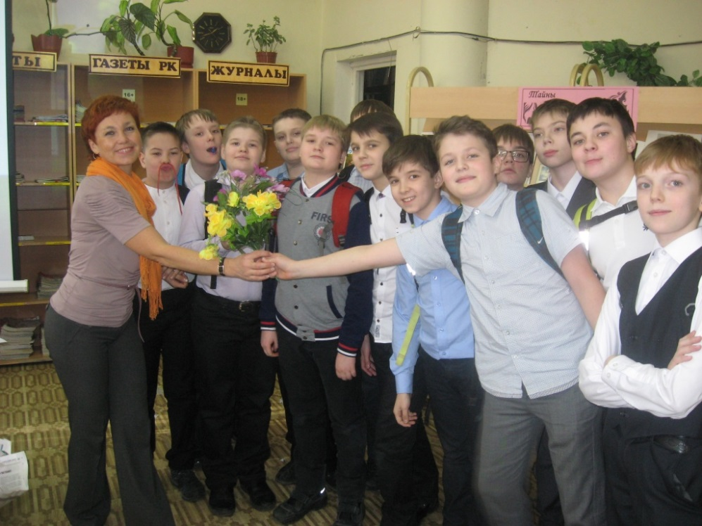
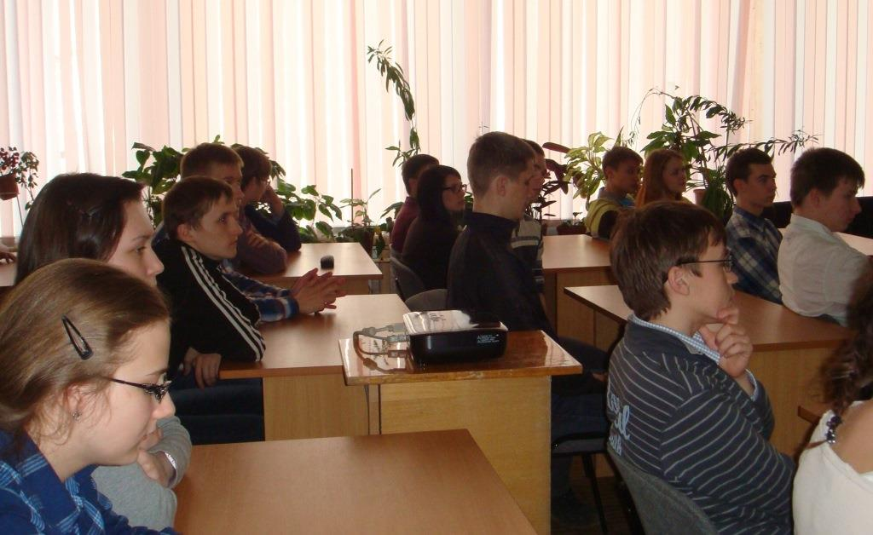
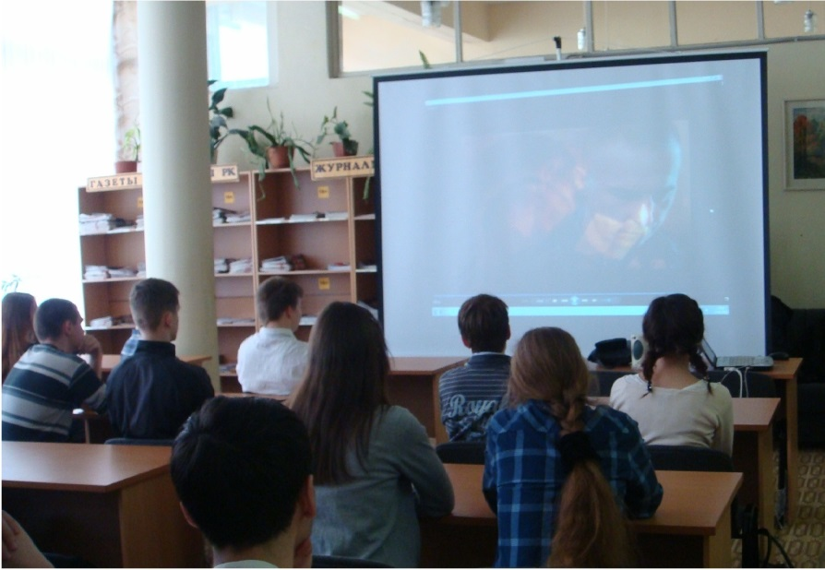
«Любовь на день или на каждую секунду?»

Slide 7
«Любовь на день или на каждую секунду?»

Slide 8
«Любовь на день или на каждую секунду?»
"Маленькие истории о большой любви"

Slide 9
«Любовь на день или на каждую секунду?»

Slide 10
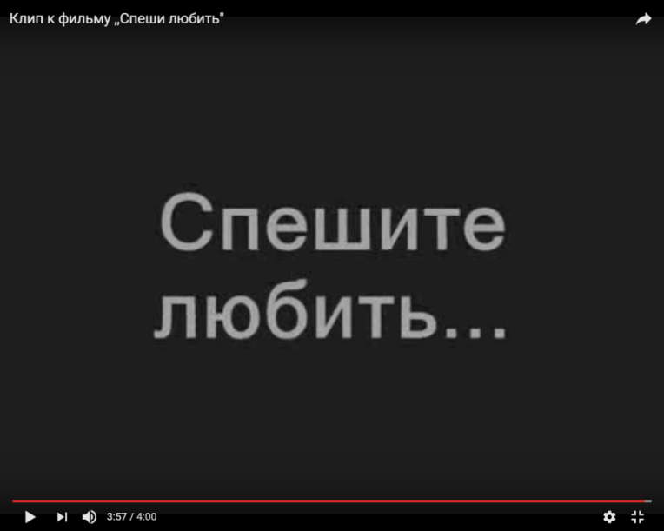
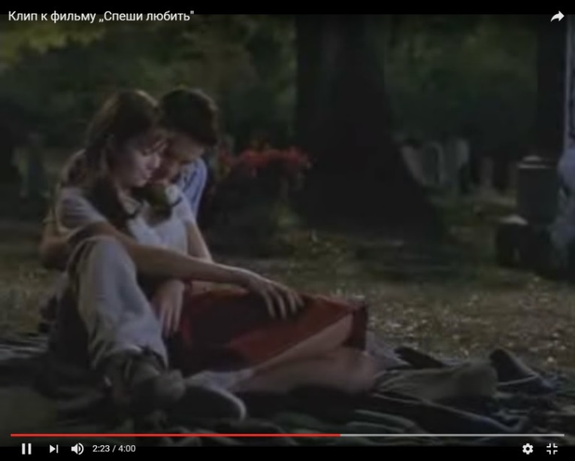
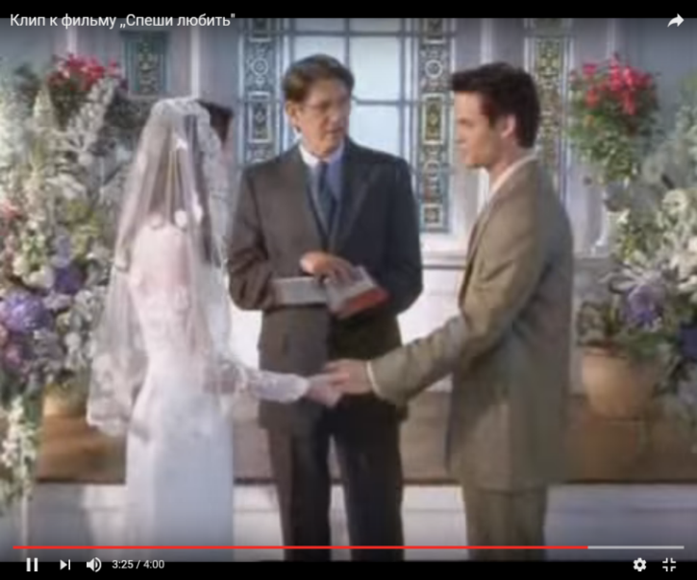
«Любовь на день или на каждую секунду?»
Буктрейлер на книгу
Николса Спаркса «Спеши любить

Slide 11
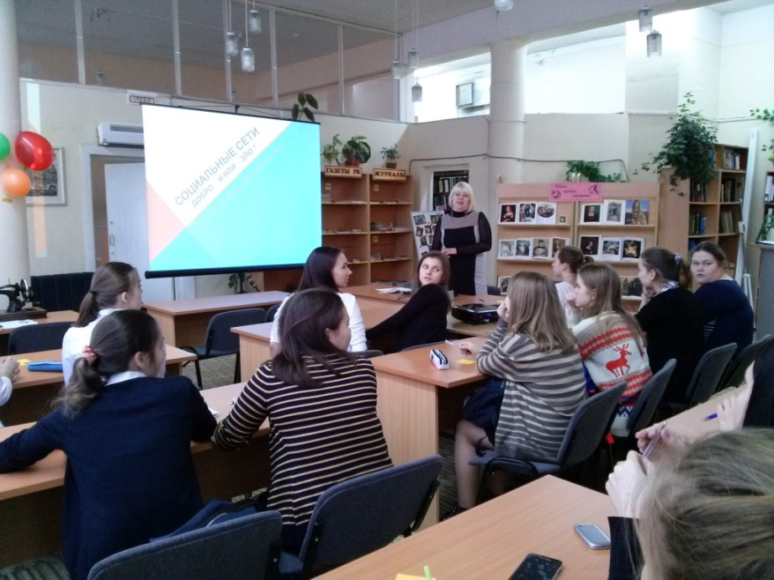
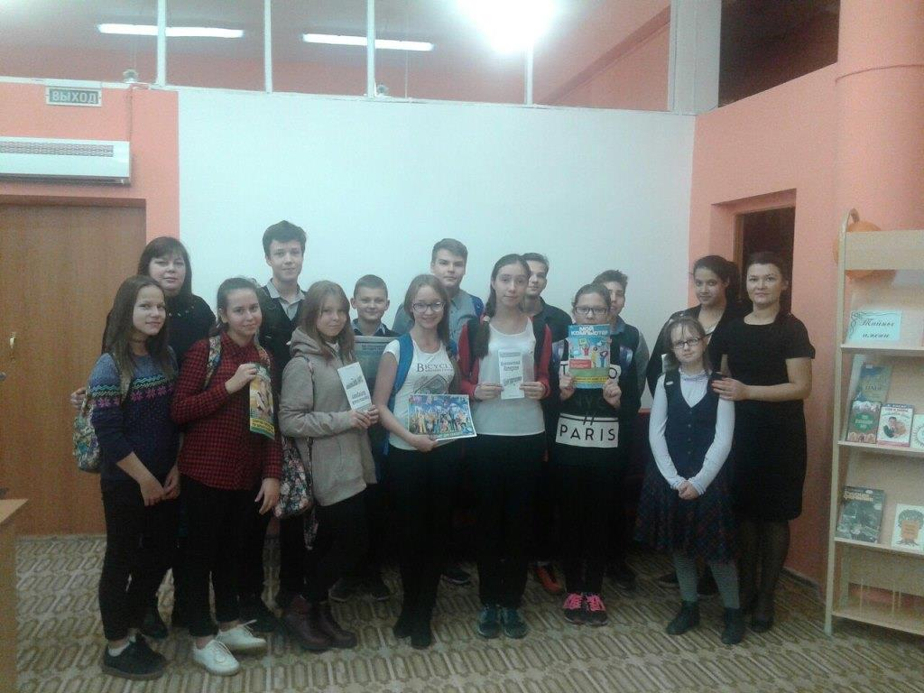
«Социальные сети: добро и/или зло»

Slide 12
«Социальные сети: добро и/или зло»

Slide 13
Обзор «Интернет как место действия»
художественные произведения, где знакомство и/или общение героев в интернете, социальных сетях является сюжетообразующим ходом

Slide 14
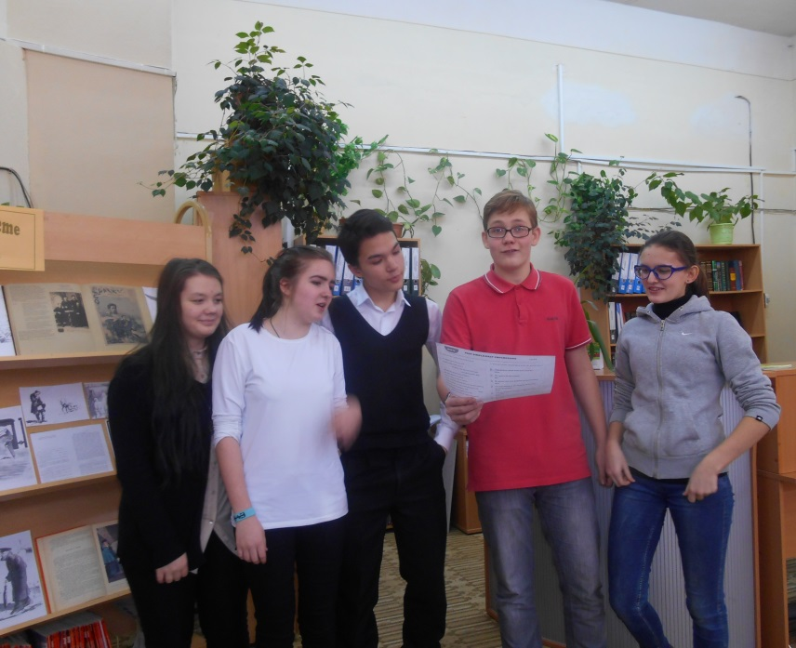
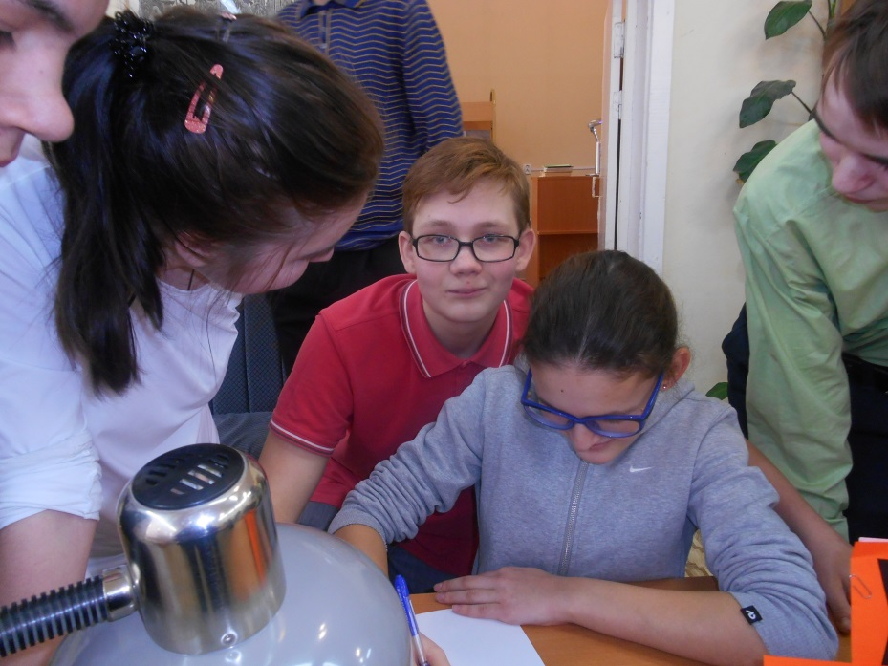
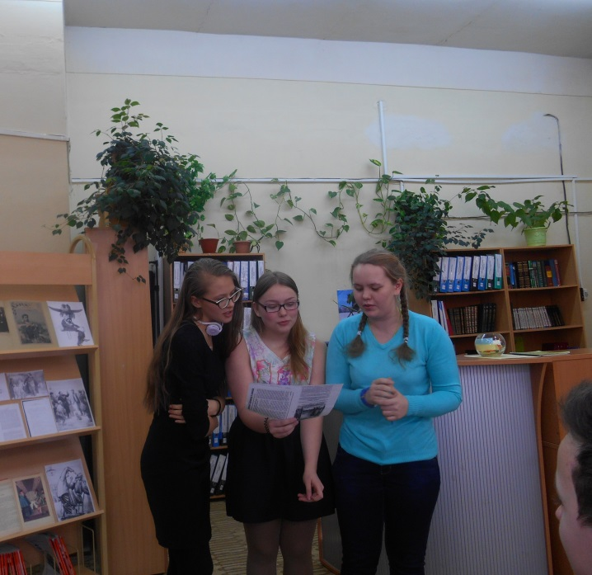
«Дружба крепкая!? Зачем нам дружба?»

Slide 15
«Дружба крепкая!? Зачем нам дружба?»

Slide 16
«Дружба крепкая!? Зачем нам дружба?»

Slide 17
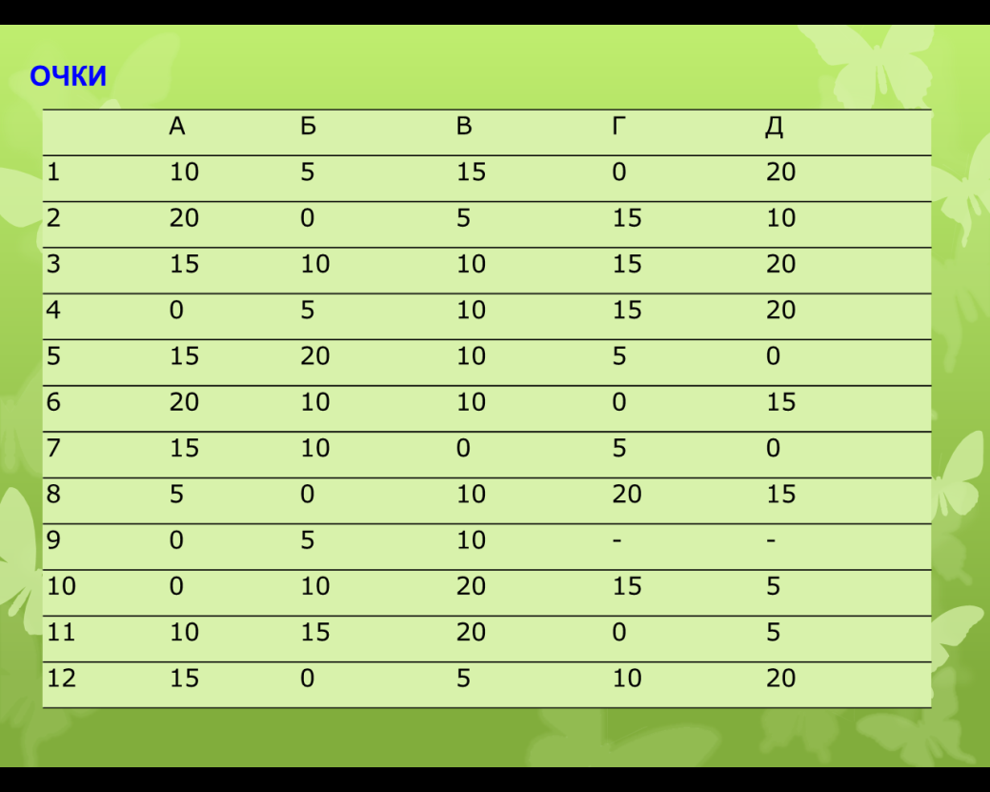
Тест «Хороший ли ты друг?»
«Дружба крепкая!? Зачем нам дружба?»

Slide 18
Кодекс дружбы
«Дружба крепкая!? Зачем нам дружба?»

Slide 19
«Bookmate» - «Книжный друг»
«Дружба крепкая!? Зачем нам дружба?»

Slide 20
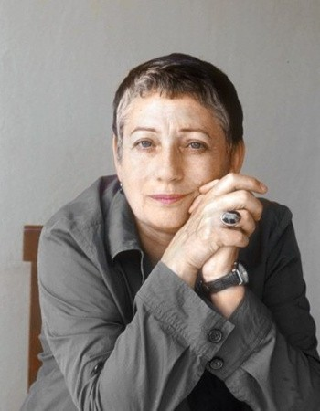
Книги Л. Улицкой «Детство сорок девять»
и «Детство 45-53: а завтра будет счастье»
«Детство – лучшая пора?»

Slide 21
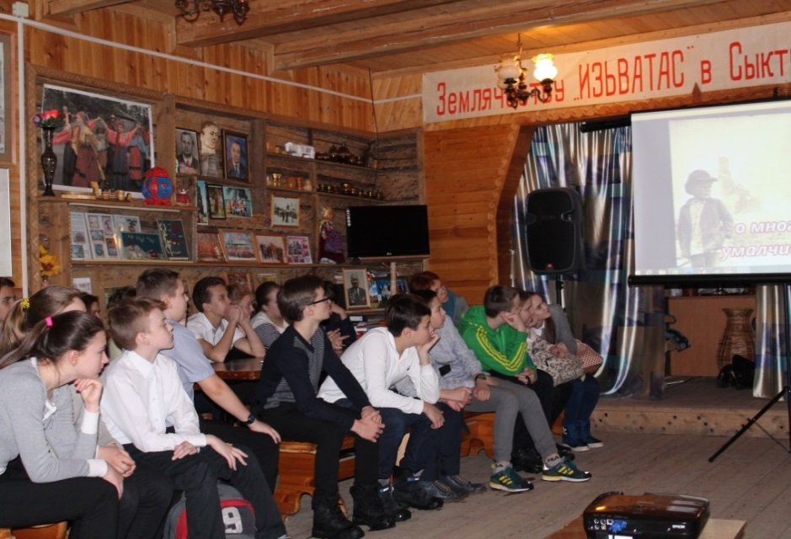
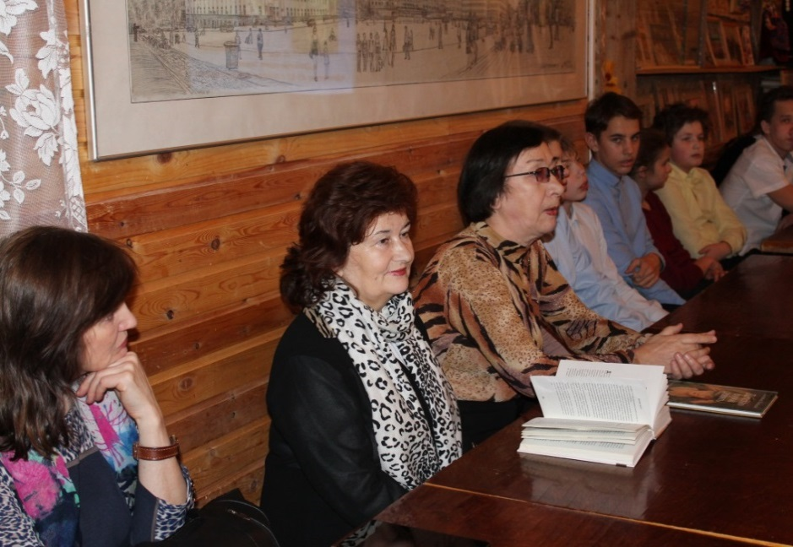
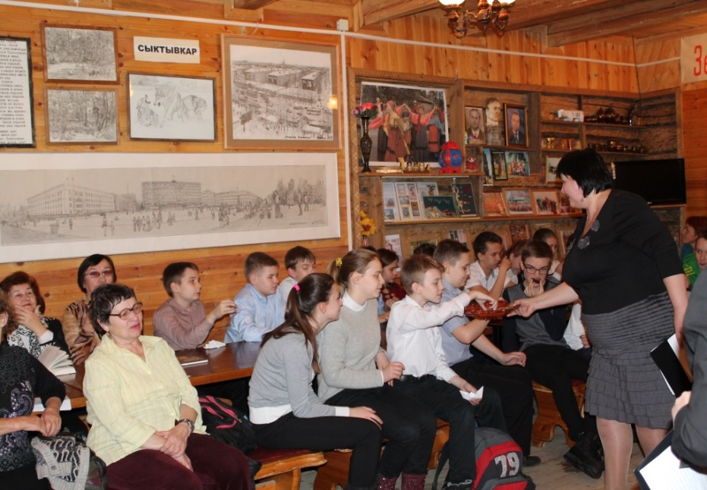
«Детство – лучшая пора?»

Slide 22
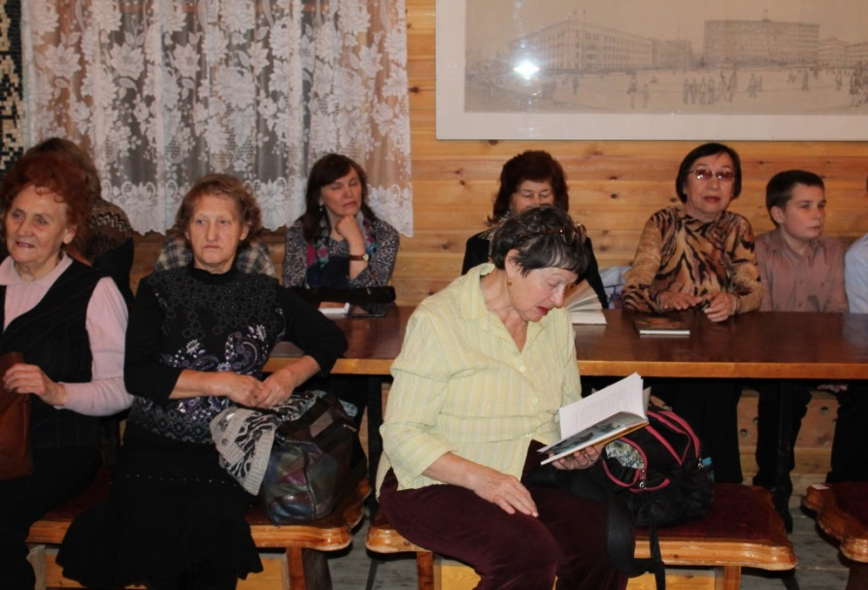
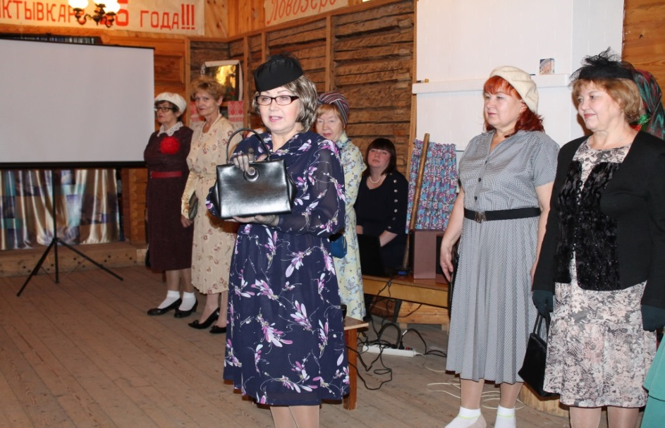
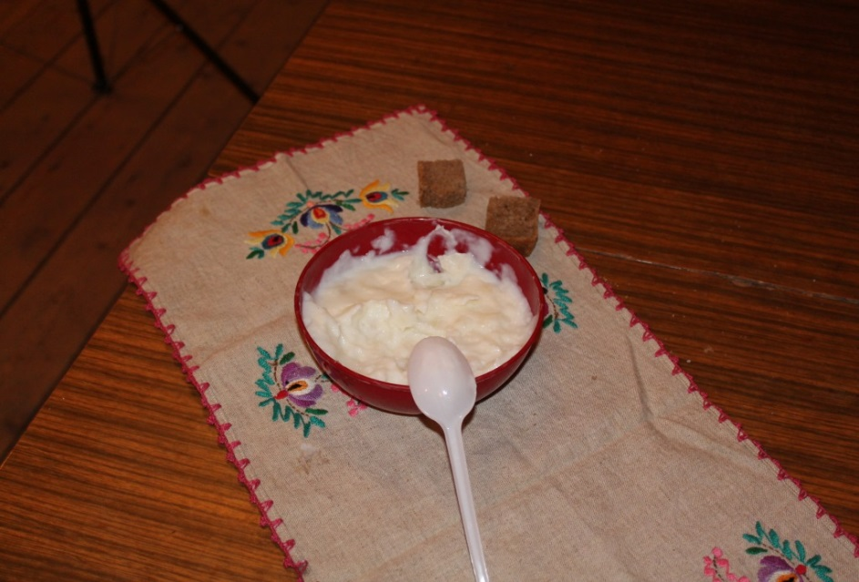
«Детство – лучшая пора?»

Slide 23
В формате тейбл-ток молодежь узнаёт новое, обсуждает насущную проблему, и кроме того, ведёт разговор о книгах затрагивающих актуальную тему

Slide 24
Спасибо за внимание!

